Slide 1
DINOPARK PRAHA
11.4.2015

Slide 2


Slide 3
Milí zaměstnanci CNSBG, pro Vás a Vaše blízké připravujeme v sobotu 11.4.2015 výlet do Pražského Dinoparku. Zajistíme Vám autobusovou dopravu a zaplatíme vstup do Dinoparku. Poté bude následovat volný program.
Odjezd: 8:00 od Foxconnu (parkoviště u autobusových stanovišť)
Očekávaný příjezd: 17:00 zpět k Foxconnu
(odjezd z Prahy v cca 15:00 – přesný čas upřesníme v den konání akce)

Slide 4
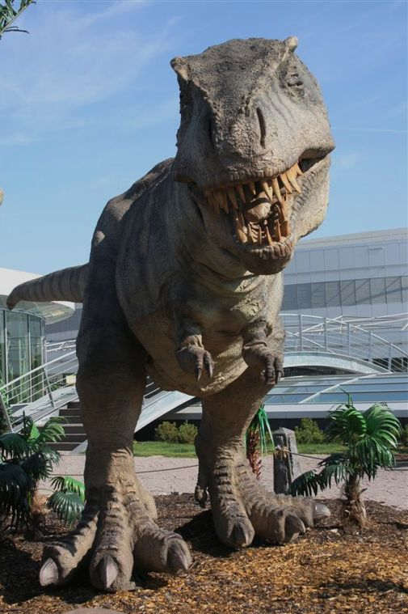
Nahlašování:
Hlásit se můžete do 31.3.2015. Každý zaměstnanec může přihlásit max.2
dospělé osoby a 3 děti. Při velkém zájmu proběhne losování.
Příspěvek 50 kč/osoba. Výtěžek bude opět na konci roku věnován na
charitativní účely.
Kontaktní osoba:
Petra Bezrová, pbezrova@foxconn.cz, tel.: 7386

